Slide 1
VERSO LA LEGGE REGIONALE
PER CON
I GIOVANI

Slide 2
LA MISSION
L’Assessorato Sport e Giovani ha avviato un percorso di dialogo con il territorio per mettere in rete soggetti che sappiano promuovere politiche per i giovani, «con» i giovani, perseguendo un duplice obiettivo:
Scrivere la prima legge regionale lombarda «con» i giovani coinvolgendoli attivamente nel processo di programmazione partecipata.
Sviluppare una strategia di comunicazione verso i giovani che sia maggiormente user oriented e che risponda meglio alle modalità di relazione del target (immediata, push, meno istituzionale, chiara, veloce).

Slide 3
IL PERCORSO PARTECIPATO
GENNAIO 2019 – Avvio gruppo di lavoro interdirezionale giovani
MARZO 2019 – Lancio della landing page giovani
APRILE 2019 – Presentazione delle politiche giovanili in Commissione VII
MAGGIO 2019 – Convegno «La Lombardia è dei giovani» con Istituto Toniolo
LUGLIO 2019 – Avvio tavolo istituzionale con Anci Lombardia, RE e Polis
LUGLIO 2019 – Accordo con Anci Lombardia
DICEMBRE 2019 – Avvio tavolo operativo sul territorio
MAGGIO 2020 – Protocollo di collaborazione con Anci Lombardia
GIUGNO 2020 – Webinar «verso la legge regionale giovani»
OTTOBRE 2020 – Intercity youth conference
NOVEMBRE 2020 – Tavoli con i giovani
DICEMBRE 2020 – Stati generali giovani

Slide 4
IL PERCORSO IN COMMISSIONE
APRILE 2019 – Definizione del metodo in vista della seduta del Consiglio Regionale dedicata alle politiche per i giovani e presentazione delle priorità e del percorso partecipativo per giungere ad un PDL giovani da parte dell’Assessore Cambiaghi (allegato)
MAGGIO 2019 – Audizione Anci Lombardia
SETTEMBRE 2019 –Audizione FONDAZIONE CARIPLO e #YOUTHLAB e costituzione GDL Giovani della Commissione VII sulla risoluzione
Sedute GDL Giovani con audizione di tutti gli assessori competenti delle tematiche trattate (2-16-23 ottobre 2019; 6 novembre 2019; 8-22 gennaio 2020; 5-12 febbraio 2020)
OTTOBRE 2019 – Invio al Presidente Commissione VII del nostro percorso per la legge regionale (allegato)
LUGLIO 2020 – Nuova audizione Anci Lombardia

Slide 5
VALORE AGGIUNTO
Si tratta, per la Lombardia, della prima legge sui giovani, che servirà a definire priorità comuni e in linea con le priorità Erasmus Plus e la nuova Politica di Coesione 2021/2027.
In un’ottica di massimizzazione dell’efficacia delle iniziative programmatorie regionali, i capofila dei progetti finanziati con il bando «La Lombardia è dei giovani» 2019 sono coinvolti nelle attività della road map direttamente rivolte ai giovani. Obiettivo del bando era infatti la promozione della partecipazione attiva giovanile; stessa cosa verrà fatta con il bando 2020 (chiusura domande 31 luglio, pubblicazione graduatoria 4 settembre).
Parallelamente al percorso di definizione della legge, l’Assessorato ha avviato un ripensamento delle modalità di relazione verso il target definendo assieme ai giovani stessi una strategia di comunicazione più chiara, immediata e diretta (lancio landing page, evoluzione verso nuovo sito internet e apertura nuovi canali social).

Slide 6
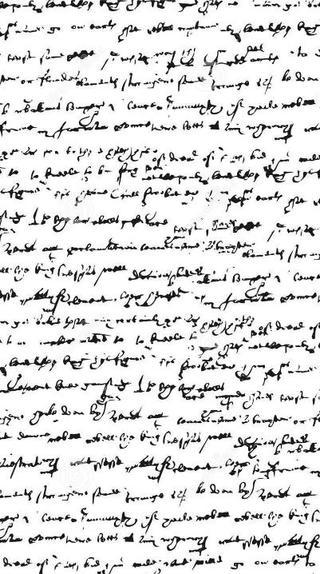
IL CONTENUTO DELLA LEGGE
La proposta di legge propone di innovare il percorso per la definizione delle politiche pubbliche in tema di giovani, prevedendo sia strumenti di partecipazione e ascolto dei destinatari stessi delle politiche, sia la condivisione di obiettivi strategici, risorse e strumenti attraverso la messa in campo di interventi coordinati tra tutti gli Assessorati, realizzando un approccio trasversale, imprescindibile per produrre dei cambiamenti significativi sui diversi aspetti della condizione giovanile.

Slide 7
LE PRIORITÀ
AUTONOMIA E SOSTENIBILITÀ
CREATIVITÀ E INNOVAZIONE
CITTADINANZA ATTIVA
LIFELONG LEARNING

Slide 8
LA LEGGE
FUNZIONI E RUOLI
RAPPRESENTATIVITÀ E PARTECIPAZIONE
PROGRAMMAZIONE COORDINATA
PARTECIPAZIONE
DISPOSIZIONI FINALI

Slide 9
ROADMAP
FEB 21
Stati Generali Giovani
DIC
Presentazione PDL in Giunta
Tavolo giovani sul territorio
NOV
OTT
Tavolo istituzionale consulta con ANCI Lombardia, Regione Ecclesiastica e Polis
LUG 20
Interciy Youth Conference

Slide 10
LEGGE
REGIONALE

